Slide 1
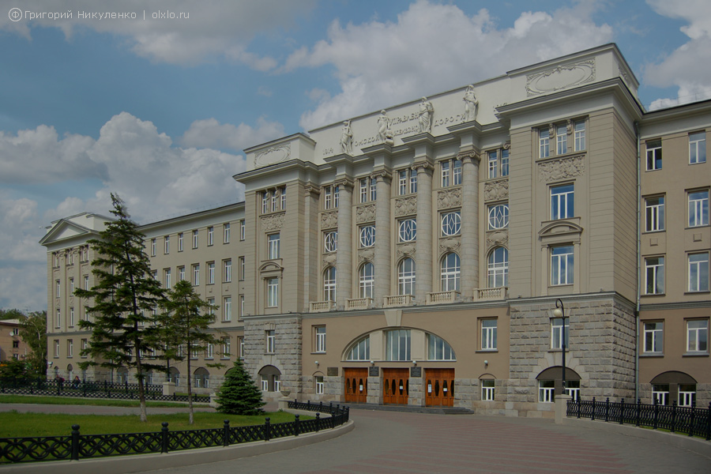
ФЕДЕРАЛЬНОЕ АГЕНТСТВО ЖЕЛЕЗНОДОРОЖНОГО ТРАНСПОРТА федеральное государственное бюджетное образовательное учреждение высшего образования
«ОМСКИЙ ГОСУДАРСТВЕННЫЙ УНИВЕРСИТЕТ ПУТЕЙ СООБЩЕНИЯ» (ОмГУПС (ОмИИТ))
Кафедра «Безопасность жизнедеятельности и экология»
Ведущий лектор
Старший преподаватель Мусаткина Бэла Владимировна

Slide 2
Пожарная безопасность
- состояние объекта, при котором с установленной вероятностью (0,999999) исключается возможность возникновения и развития пожара и воздействия на людей опасных факторов пожара, а также обеспечивается защита материальных ценностей.

Slide 3
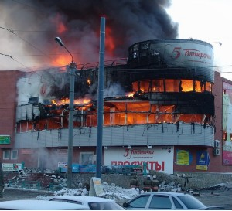
Пожары
Каждые 4 – 5 минут в нашей стране вспыхивает пожар. Каждый час в огне гибнет человек и около двадцати получают ожоги и травмы. Ежегодно в дым и пепел превращаются ценности на миллиарды рублей.

Slide 4
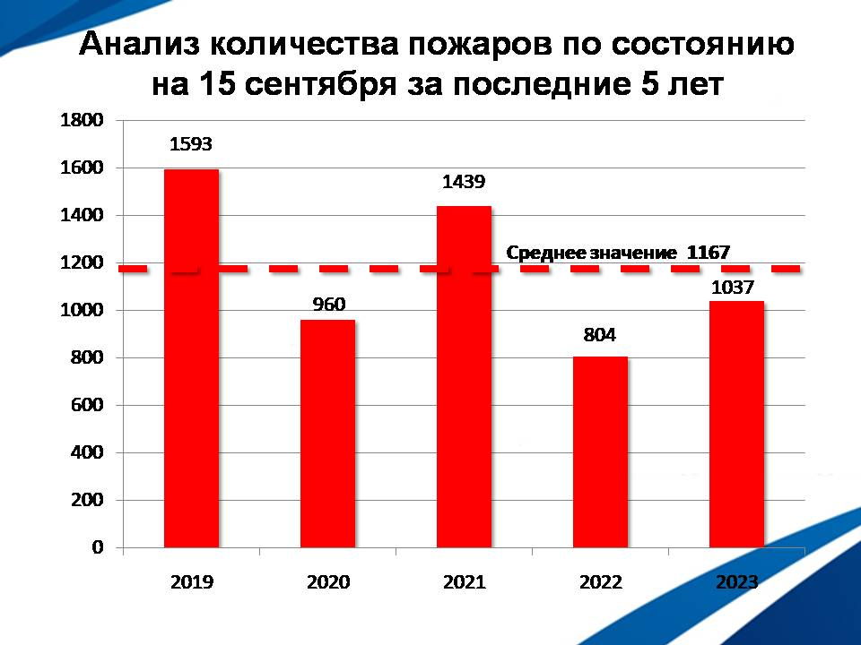
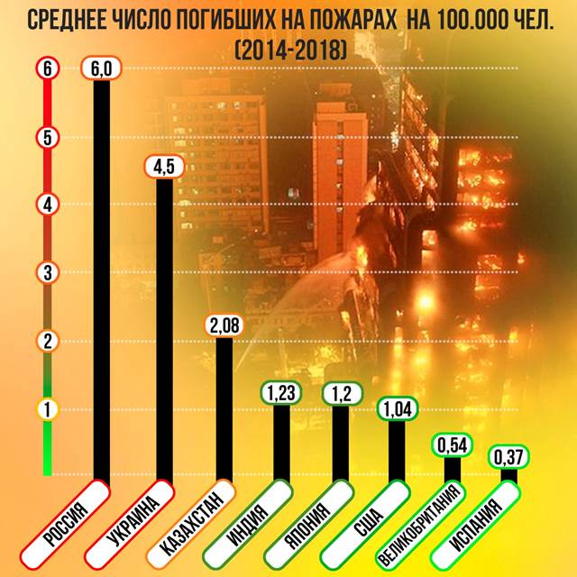

Slide 5
Поджоги
Неустановленные
%
%
Печное отопление
%
%
%
Сварки
Неосторожное
обращение с
огнем
%
%
Эл. оборудование
Технологические
%
Шалость детей

Slide 6
Пожарная безопасность объекта
обеспечивается
Системой
предотвращения
пожара
Системой
противопожарной
защиты
Задачи:
исключить возникновение пожара
обеспечить ПБ людей
обеспечить ПБ материальных ценностей

Slide 7
Предотвращение пожара
д о с т и г а е т с я
Предотвращение образования
горючей среды
Предотвращение образования
в горючей среде или(внесение
в нее) источника зажигания
Противопожарная защита
д о с т и г а е т с я
Применением технических средств
защиты,
СИЗ, трудногорючих материалов
Использованием устройств
ограничивающих
распространение
пожара

Slide 8

Пожар – неконтролируемое горение веществ вне специального очага, наносящее материальный ущерб.

Slide 9
Опасные факторы пожара по ГОСТ 12.1.004-91*
Первичными Опасными факторами, воздействующими на людей и материальные ценности, являются:
пламя и искры;
повышенная температура окружающей среды;
токсичные продукты горения и термического разложения (более 90% жертв пожаров);
дым;
пониженная концентрация кислорода.

Slide 10

К вторичным опасным факторам пожара относятся:
осколки, части разрушившихся аппаратов, агрегатов, установок, конструкций;
радиоактивные и токсичные вещества и материалы, вышедшие из разрушенных аппаратов и установок;
электрический ток, возникший в результате выноса высокого напряжения на токопроводящие части конструкций, аппаратов, агрегатов;
опасные факторы взрыва, происшедшего вследствие пожара;
огнетушащие вещества.

Slide 11
Горение – химическая реакция окисления (соединения с кислородом воздуха), сопровождающаяся выделением большого количества теплоты и обычно свечением.
Необходимые условия для горения:
наличие горючего вещества;
наличие окислителя;
источника воспламенения;
определенное соотношение между горючим веществом и кислородом воздуха (концентрация кислорода в окружающей среде свыше 14%).

Slide 12
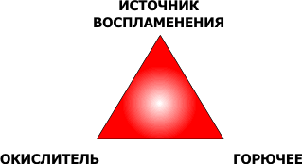
Необходимым и достаточным условием для горения при пожаре обычно представляют в виде «классического треугольника пожара» (рис. 1): горючее–окислитель–источник воспламенения. Устранив одно из слагаемых треугольника - снижается вероятность возникновения пожара.
Рис.1 Классический треугольник пожара

Slide 13
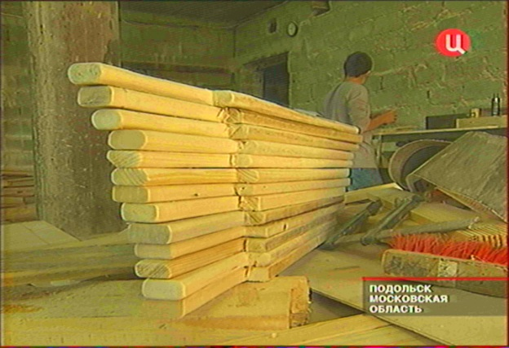
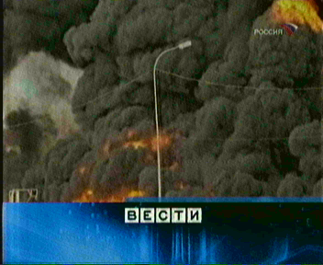
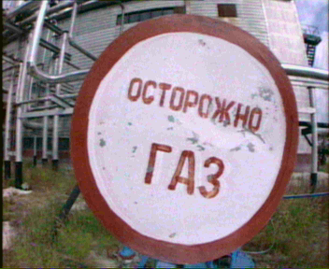
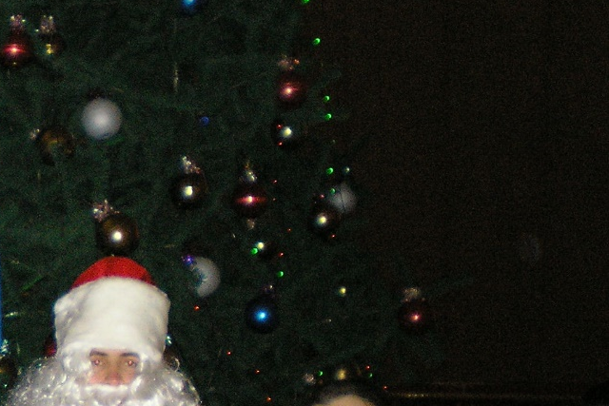
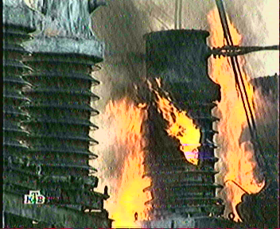
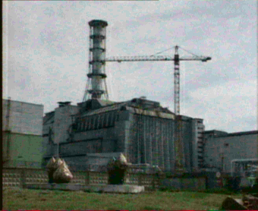

К ст. 8 «Классификация пожаров» Федерального закона «Технический регламент о требованиях пожарной безопасности»
1) пожары твердых горючих веществ и материалов –
(А)
2) пожары горючих жидкостей или плавящихся твердых веществ и материалов
(В)
3) пожары газов
(С)
Статья 8. Классификация пожаров
Пожары классифицируются по виду горючего материала и подразделяются на следующие классы:
С Новым годом!
5) пожары горючих веществ и материалов электроустановок, находящихся под напряжением
(Е)
6) пожары ядерных материалов, радиоактивных отходов и радиоактивных веществ
(F)
4) пожары металлов
(D)

Slide 14
Классификация пожаров
Класс А - твердые горючие материалы
Класс В - горючие жидкости и
плавящиеся при нагревании
материалы
Класс С - горючие газы
Класс D - металлы и их сплавы
Класс E - электроустановки, находящиеся под напряжением
Класс F – радиоактивные вещества

Slide 15
Методы тушения пожаров:
охлаждение зоны горения;
изоляция от атмосферного кислорода (например, инертные газы разбавляют кислород до концентрации ниже 14%);
изоляция лучистой теплоты и непосредственного воздействия огня (пеной, порошками, водяными завесами, песком и т.п.);
химическое торможение реакции горения, т.е. снижение выделяемой при окислении теплоты.

Slide 16
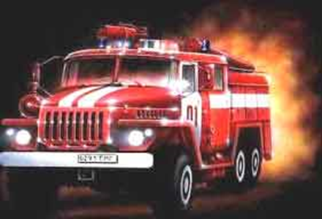
средства тушения пожаров
вода
водяной пар
химическая и воздушно-механическая пена
водные эмульсии
галоидированных
углеводородов
углекислота
инертные газы

Slide 17
Средства тушения пожаров
порошки сухие химические для веществ, которые нельзя тушить водой;
сжатый воздух для тушения горящих жидкостей;
песок, земля;
асбестовое покрывало для локальных очагов пожара.

Slide 18
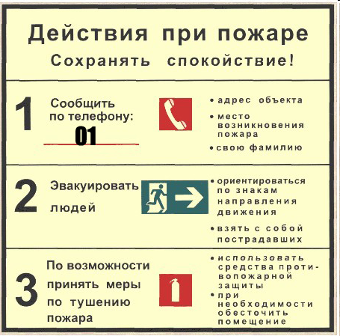
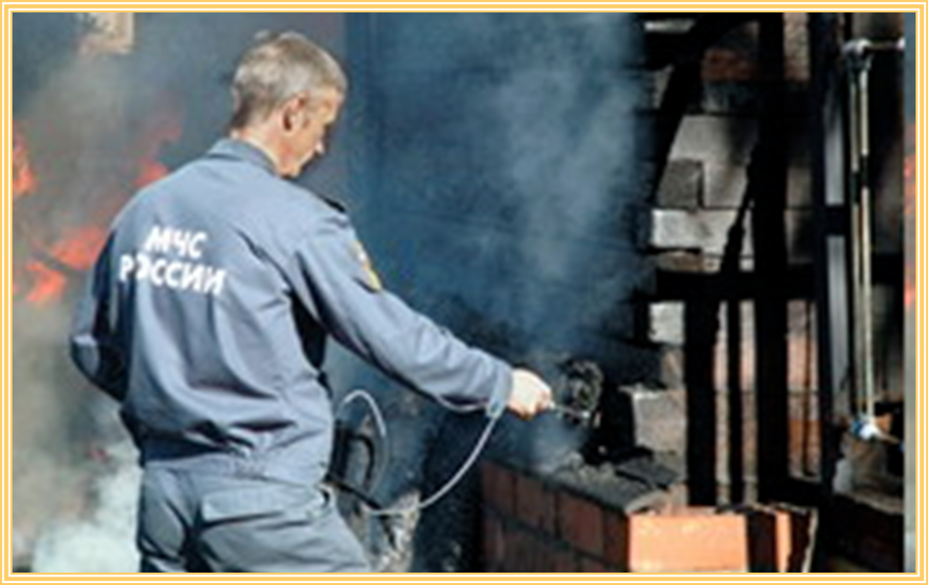

Slide 19
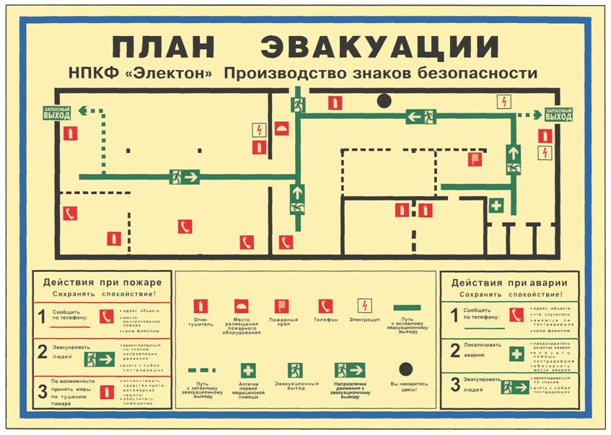

Slide 20
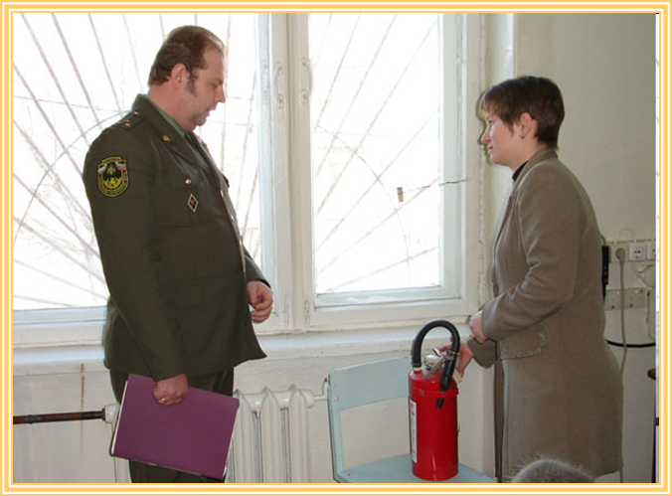
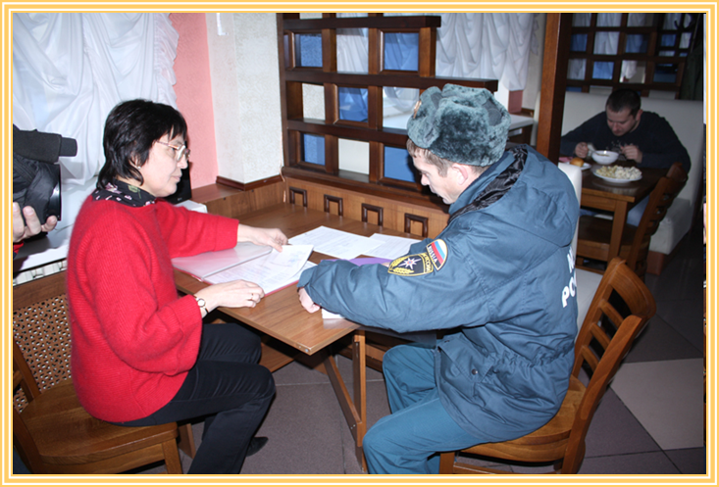
ЖУРНАЛ УЧЕТА
ВВОДНОГО ПРОТИВОПОЖАРНОГО ИНСТРУКТАЖА
ВНОВЬ ПРИНИМАЕМЫХ НА РАБОТУ ЛИЦ
N п/п | Дата | Фамилия, имя, отчество инструкти-руемого | В какой цех (участок, склад и т.п.)направляется на работу | Расписка инструкти-руемого | Кто провел инструктаж (должность, фамилия)

Slide 21
ЖУРНАЛ УЧЕТА
ПЕРВИЧНОГО, ПОВТОРНОГО И ВНЕПЛАНОВОГО
ПРОТИВОПОЖАРНОГО ИНСТРУКТАЖА

Slide 22
ОГНЕТУШИТЕЛИ
Каждый огнетушитель, установленный на объекте, должен иметь порядковый номер, нанесенный на корпус белой краской. На него заводят паспорт по установленной форме.
Огнетушители должны всегда содержаться в исправном состоянии, периодически осматриваться, проверяться и своевременно перезаряжаться.
Огнетушители, отправленные с предприятия на перезарядку, должны заменяться соответствующим количеством заряженных огнетушителей.

Slide 23

Размещение огнетушителей в коридорах, проходах не должно препятствовать безопасной эвакуации людей.
Их следует располагать
на видных местах вблизи
от выходов из помещений
на высоте не более 1,5 м.

Slide 24
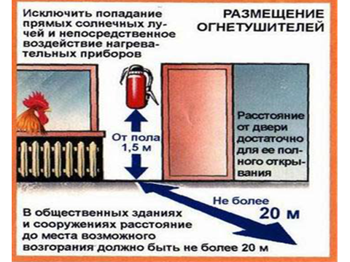

Slide 25
Виды огнетушителей
в зависимости от применяемого огнетушащего вещества
- водные (ОВ):
- воздушно-эмульсионные (ОВЭ) с фторсодержащим зарядом;
- воздушно-пенные (ОВП),
- порошковые (ОП)
- газовые, в том числе углекислотные (ОУ); хладоновые (ОХ).

Slide 26
Виды огнетушителей
По принципу создания избыточного давления:
- закачные (з);
- с баллоном высокого давления для хранения сжатого или сжиженного газа (б);
- с газогенерирующим устройством (г).

Slide 27
Виды огнетушителей
По возможности перезарядки огнетушители подразделяют на:
- перезаряжаемые;
- неперезаряжаемые (однократного пользования).
В зависимости от вида огнетушашего вещества огнетушители предназначаются для тушения пожаров 1 или нескольких классов (А,В,С,D,E)

Slide 28

Примеры обозначения огнетушителей
ОУ-5
ОВЭ-6
ОП-10 (з)

Slide 29
Обеспечение объектов защиты первичными средствами пожаротушения
Постановление Правительства РФ от 16.09.2020 N 1479 (ред. от 30.03.2023)
«Об утверждении Правил противопожарного режима в Российской Федерации»
395. При определении видов и количества первичных средств пожаротушения следует учитывать физико-химические и пожароопасные свойства горючих веществ, их взаимодействие с огнетушащими веществами, а также площадь помещений, открытых площадок и установок.
397. Выбор типа и расчет необходимого количества огнетушителей на объекте защиты (в помещении) осуществляется в соответствии с положениями настоящих Правил и приложениями N 1 и 2 к настоящим Правилам в зависимости от огнетушащей способности огнетушителя, категорий помещений по пожарной и взрывопожарной опасности, а также класса пожара.
Для тушения пожаров различных классов порошковые огнетушители должны иметь соответствующие заряды:
для пожаров класса A - порошок ABCE;
для пожаров классов B, C, E - порошок BCE или ABCE;
для пожаров класса D - порошок D.
Выбор огнетушителя (передвижной или переносной) обусловлен размерами возможных очагов пожара.
Допускается использовать огнетушители более высокого ранга, чем предусмотрено приложениями N 1 и 2 к настоящим Правилам.
399. Если возможны комбинированные очаги пожара, то предпочтение при выборе огнетушителя отдается более универсальному по области применения.

Slide 30
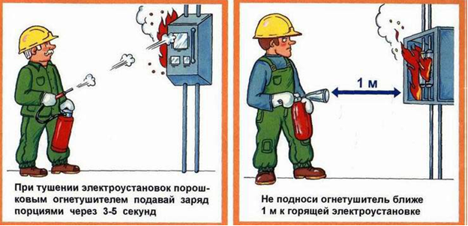
Правила пользования огнетушителями

Slide 31
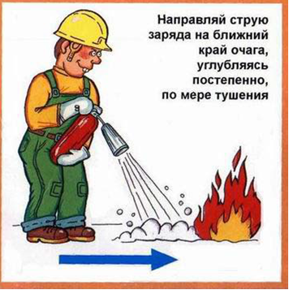

Slide 32
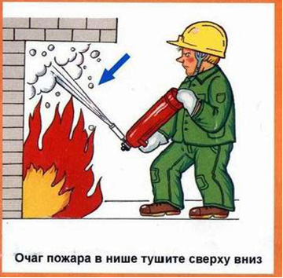

Slide 33
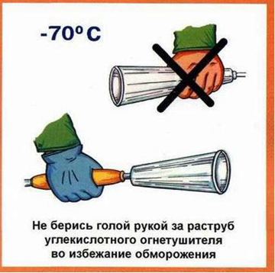

Slide 35


